Slide 1
Название проекта
ЭкоСмарт Compost
V.2.1

Slide 2

ЭкоСмарт Compost
Трекер: Мария Киварина

Slide 3
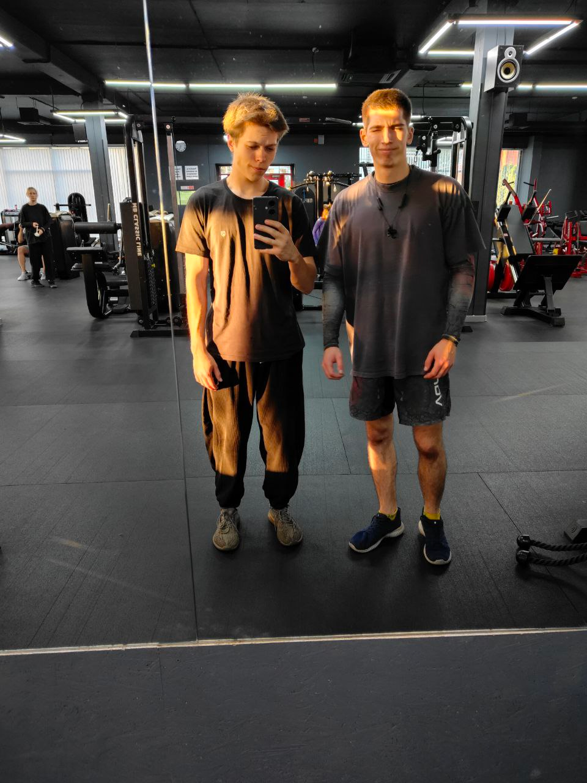




Команда
Мосягин Никита
Карпухин Глеб
Даниил Журавлев
Александр Сипайло
Дизайнер
Лидер
Аналитик
Технический специалист

Slide 4



Наша цель — чистая планета
Актуальность проблемы:
Задачи:
Проблема отходов — одна из главных для современного общества
Изучить методы и пользу сортировки отходов
Неправильная утилизация ведет к ухудшению экологии и распространению болезней
Новые материалы требуют особых подходов к сортировке
Систематизировать полученную информацию
Цель проекта:
Распространить информацию о важности сортировки и переработки мусора
Донести знания до широкой аудитории

Slide 5

Масштабы проблемы в России
450 кг
7-10%
90%
Мусора в год
Перерабатывается
На свалках
Каждый россиянин производит ≈ 450 кг мусора в год
Остальные 90% отправляются на свалки
Только 7-10% отходов перерабатывается
Последствия:
Гибель животных от пластика
Мы потребляем до 5 грамм микропластика в неделю
В океанах образуются мусорные острова

Slide 6
Сортировка отходов — это просто!
Что такое раздельный сбор?
Определение: Сбор и сортировка мусора с учетом его происхождения и пригодности к переработке
Экономия ресурсов
Снижение затрат
Возврат материалов в промышленность
Сокращение расходов на вывоз мусора
Чистая среда
Меньше свалок
Снижение загрязнения окружающей среды
Уменьшение площади свалок

Slide 7
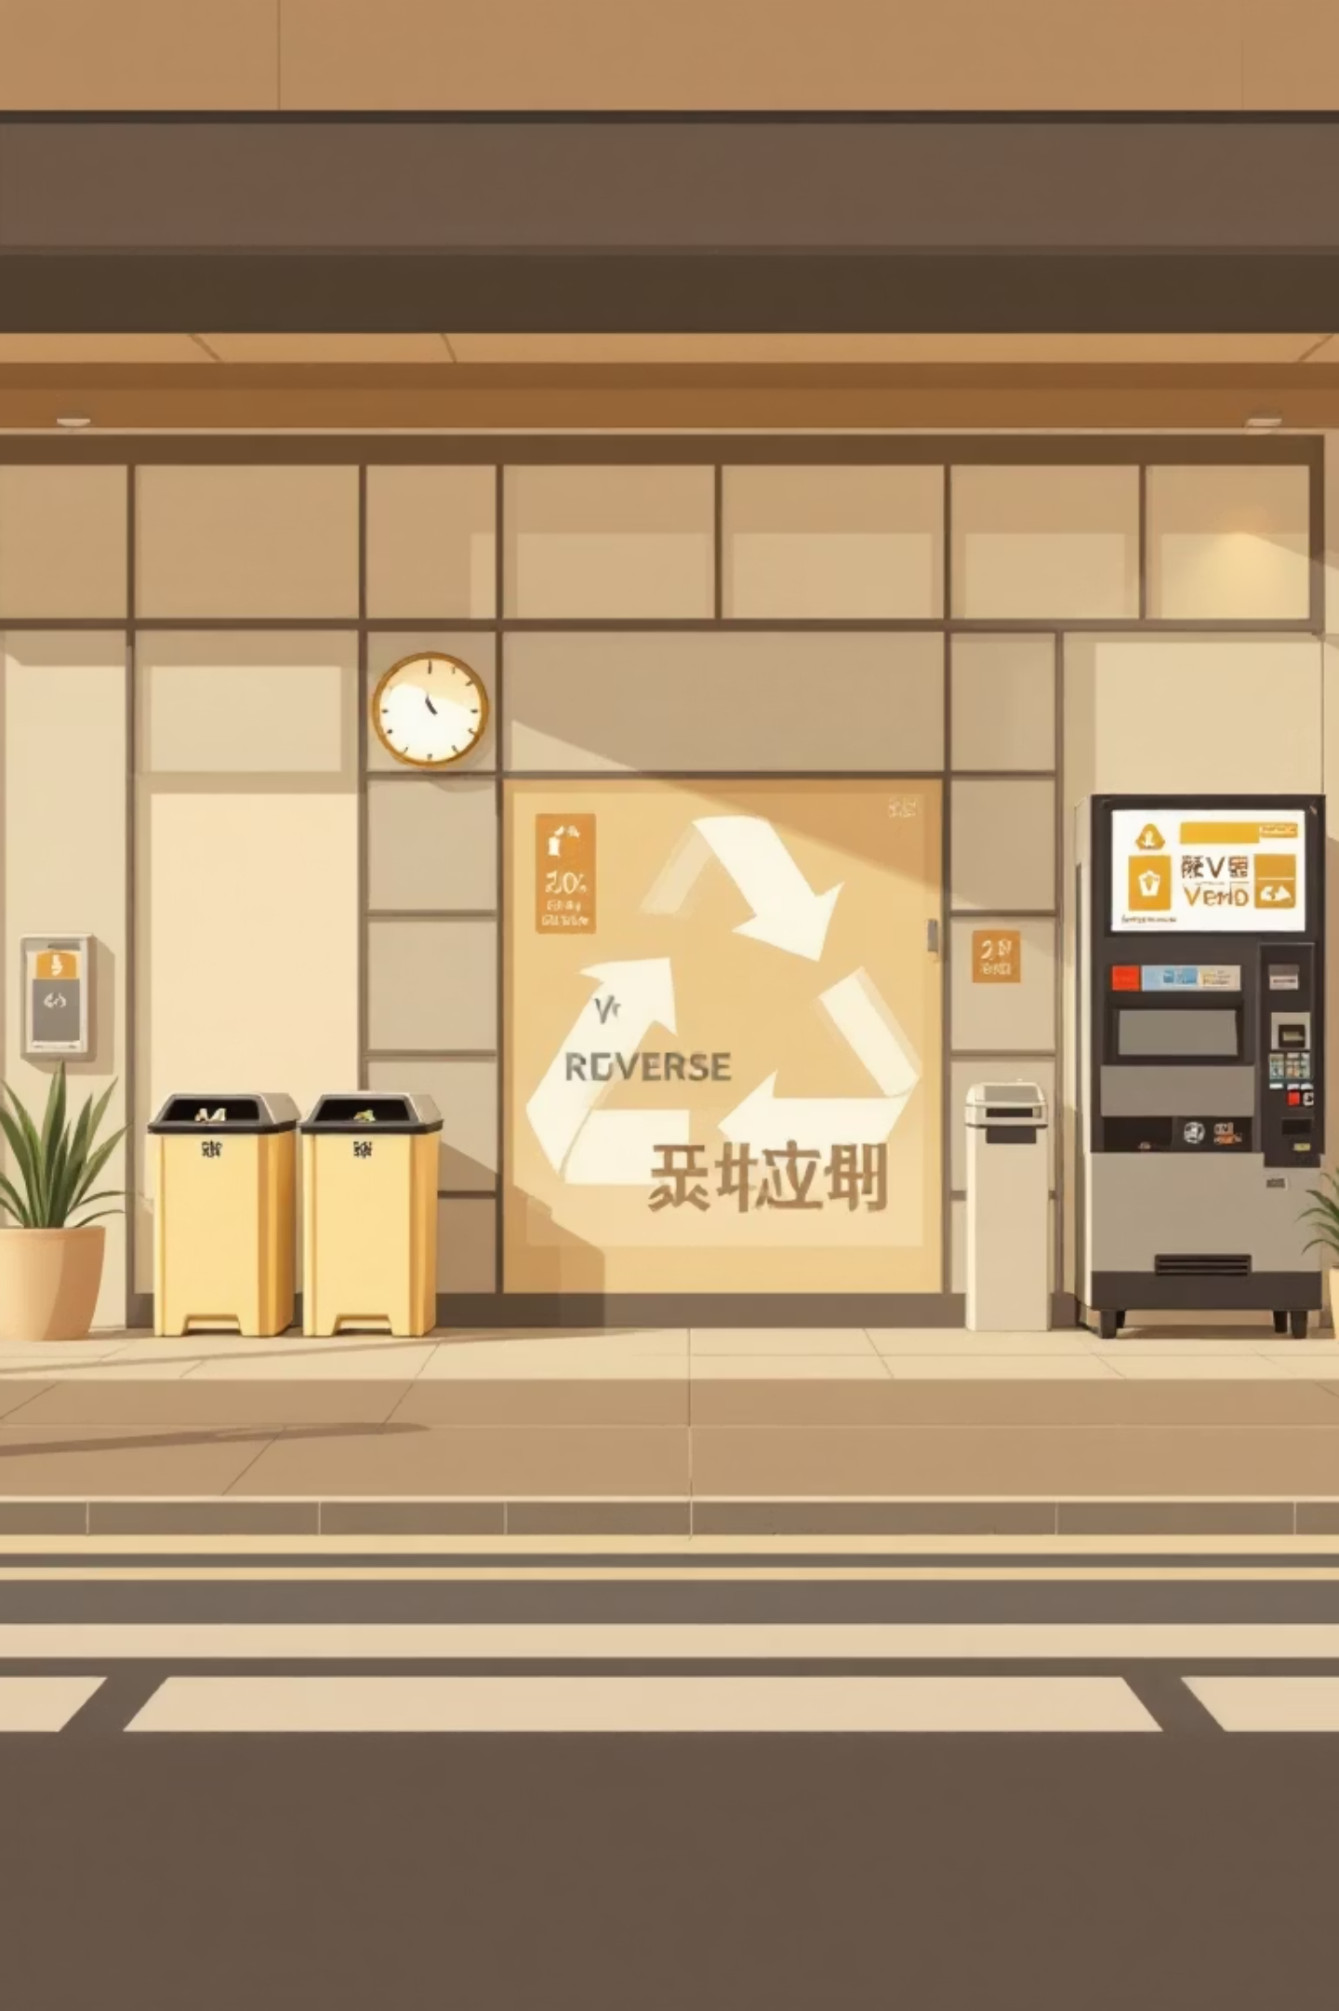




Как это работает в мире?
Curbside
Контейнеры у дома с регулярным вывозом
Drop-off
Контейнеры в общественных местах
Pay-as-you-throw
Плата только за несортированный мусор
Залоговая стоимость
Возврат денег за тару

Slide 8
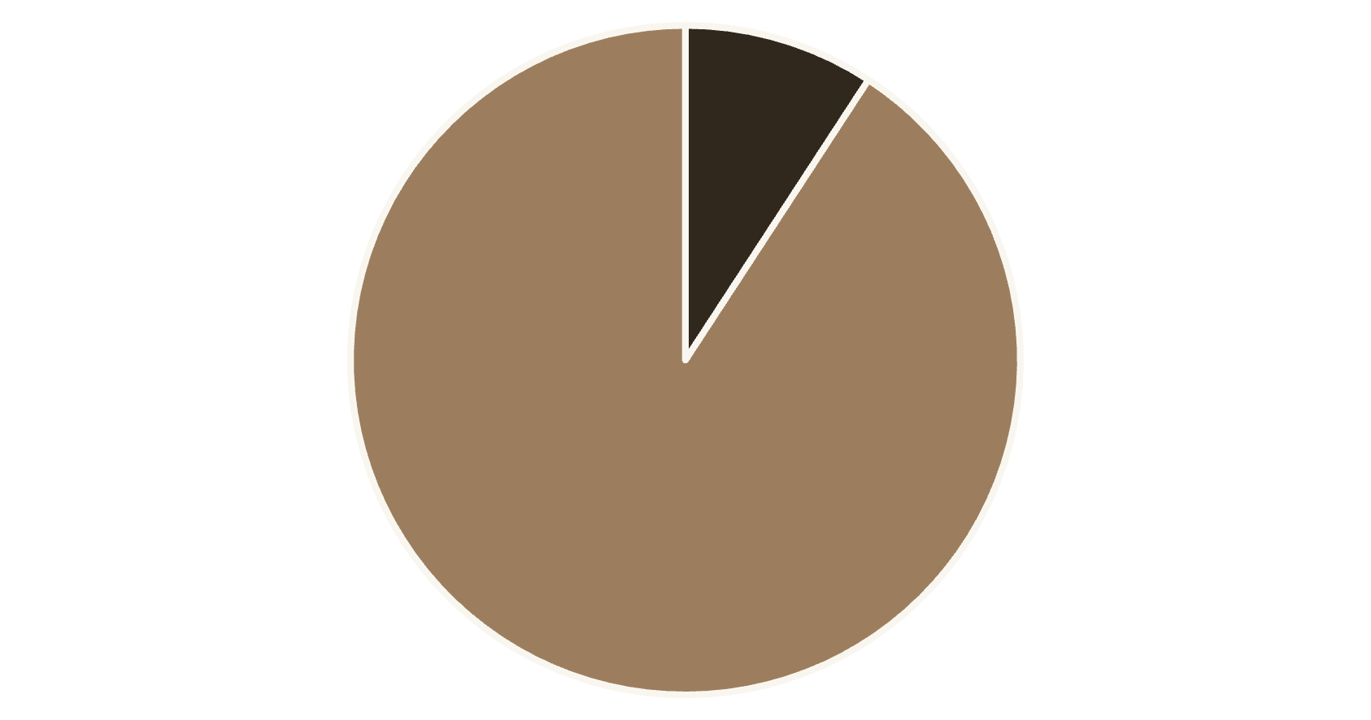
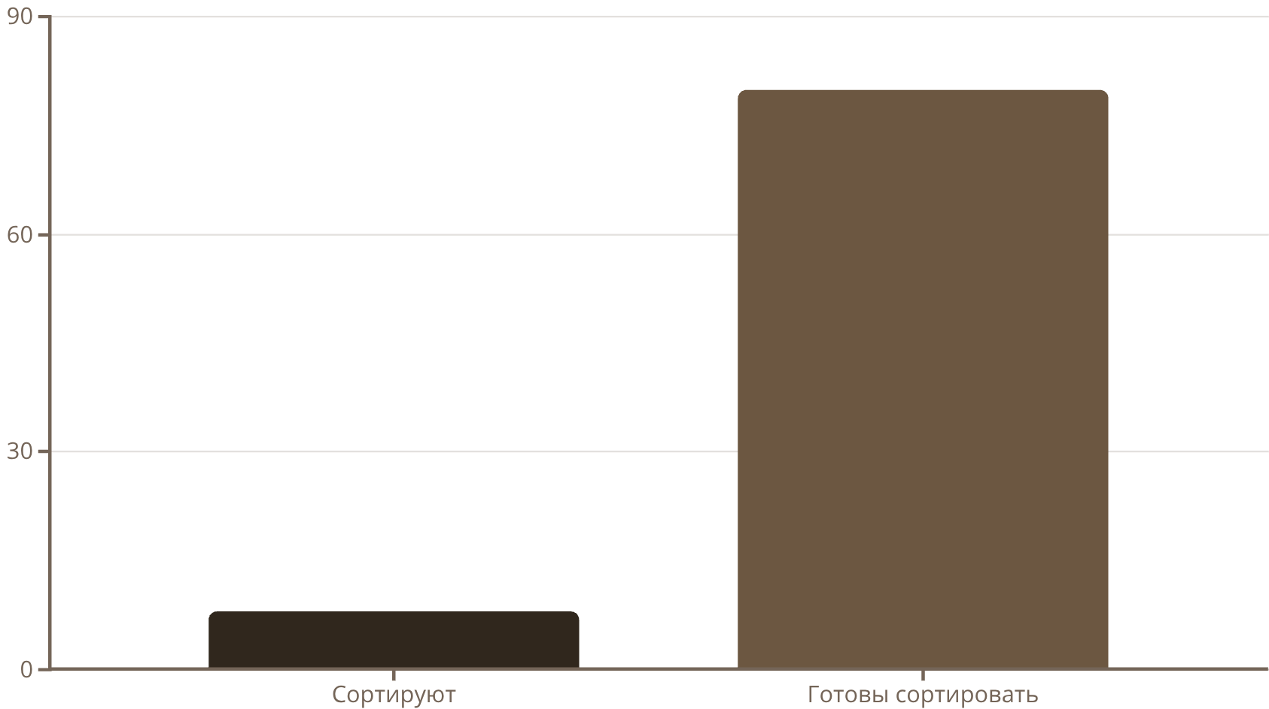

Мы только в начале пути
Ситуация в России
Имеют доступ
Не имеют доступ
Только 9,2% горожан имеют доступ к раздельному сбору
Сортируют отходы всего ≈8% населения, но готовы сортировать ≈80% россиян.
Вывод:
Главная проблема — нежелание людей, а неразвитость инфраструктуры

Slide 9
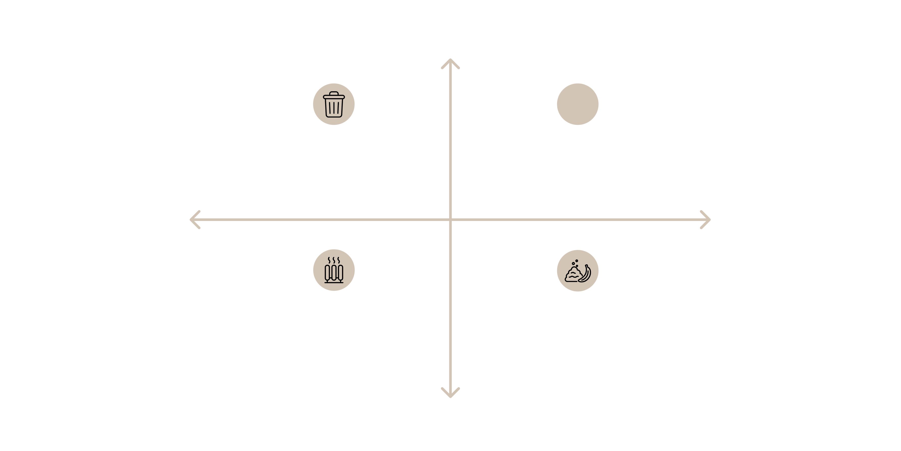



Что происходит с отсортированным мусором?
Методы переработки
Высокое воздействие
Захоронение — высокий вред
Сжигание — средний вред
Низкая сложность
Высокая сложность
Пиролиз — низкий вред
Компостирование — минимальный вред
Низкое воздействие
Захоронение на полигонах — самый распространенный, но вредный метод
Сжигание — производит энергию, но загрязняет воздух
Компостирование — для органических отходов
Пиролиз — передовая технология переработки

Slide 10





Технологии на страже чистоты
Умные технологии
Сенсорные ведра
Умные урны с Wi-Fi
Автоматическое открытие/закрытие (Xiaomi, Tesler)
Мониторинг заполнения и маршрутизация (Лондон)
Мусорные баки-пылесосы
Урны с геймификацией
Компактное хранение мусора (Bruno)
Мотивация через игру (Terra Poo)

Slide 11
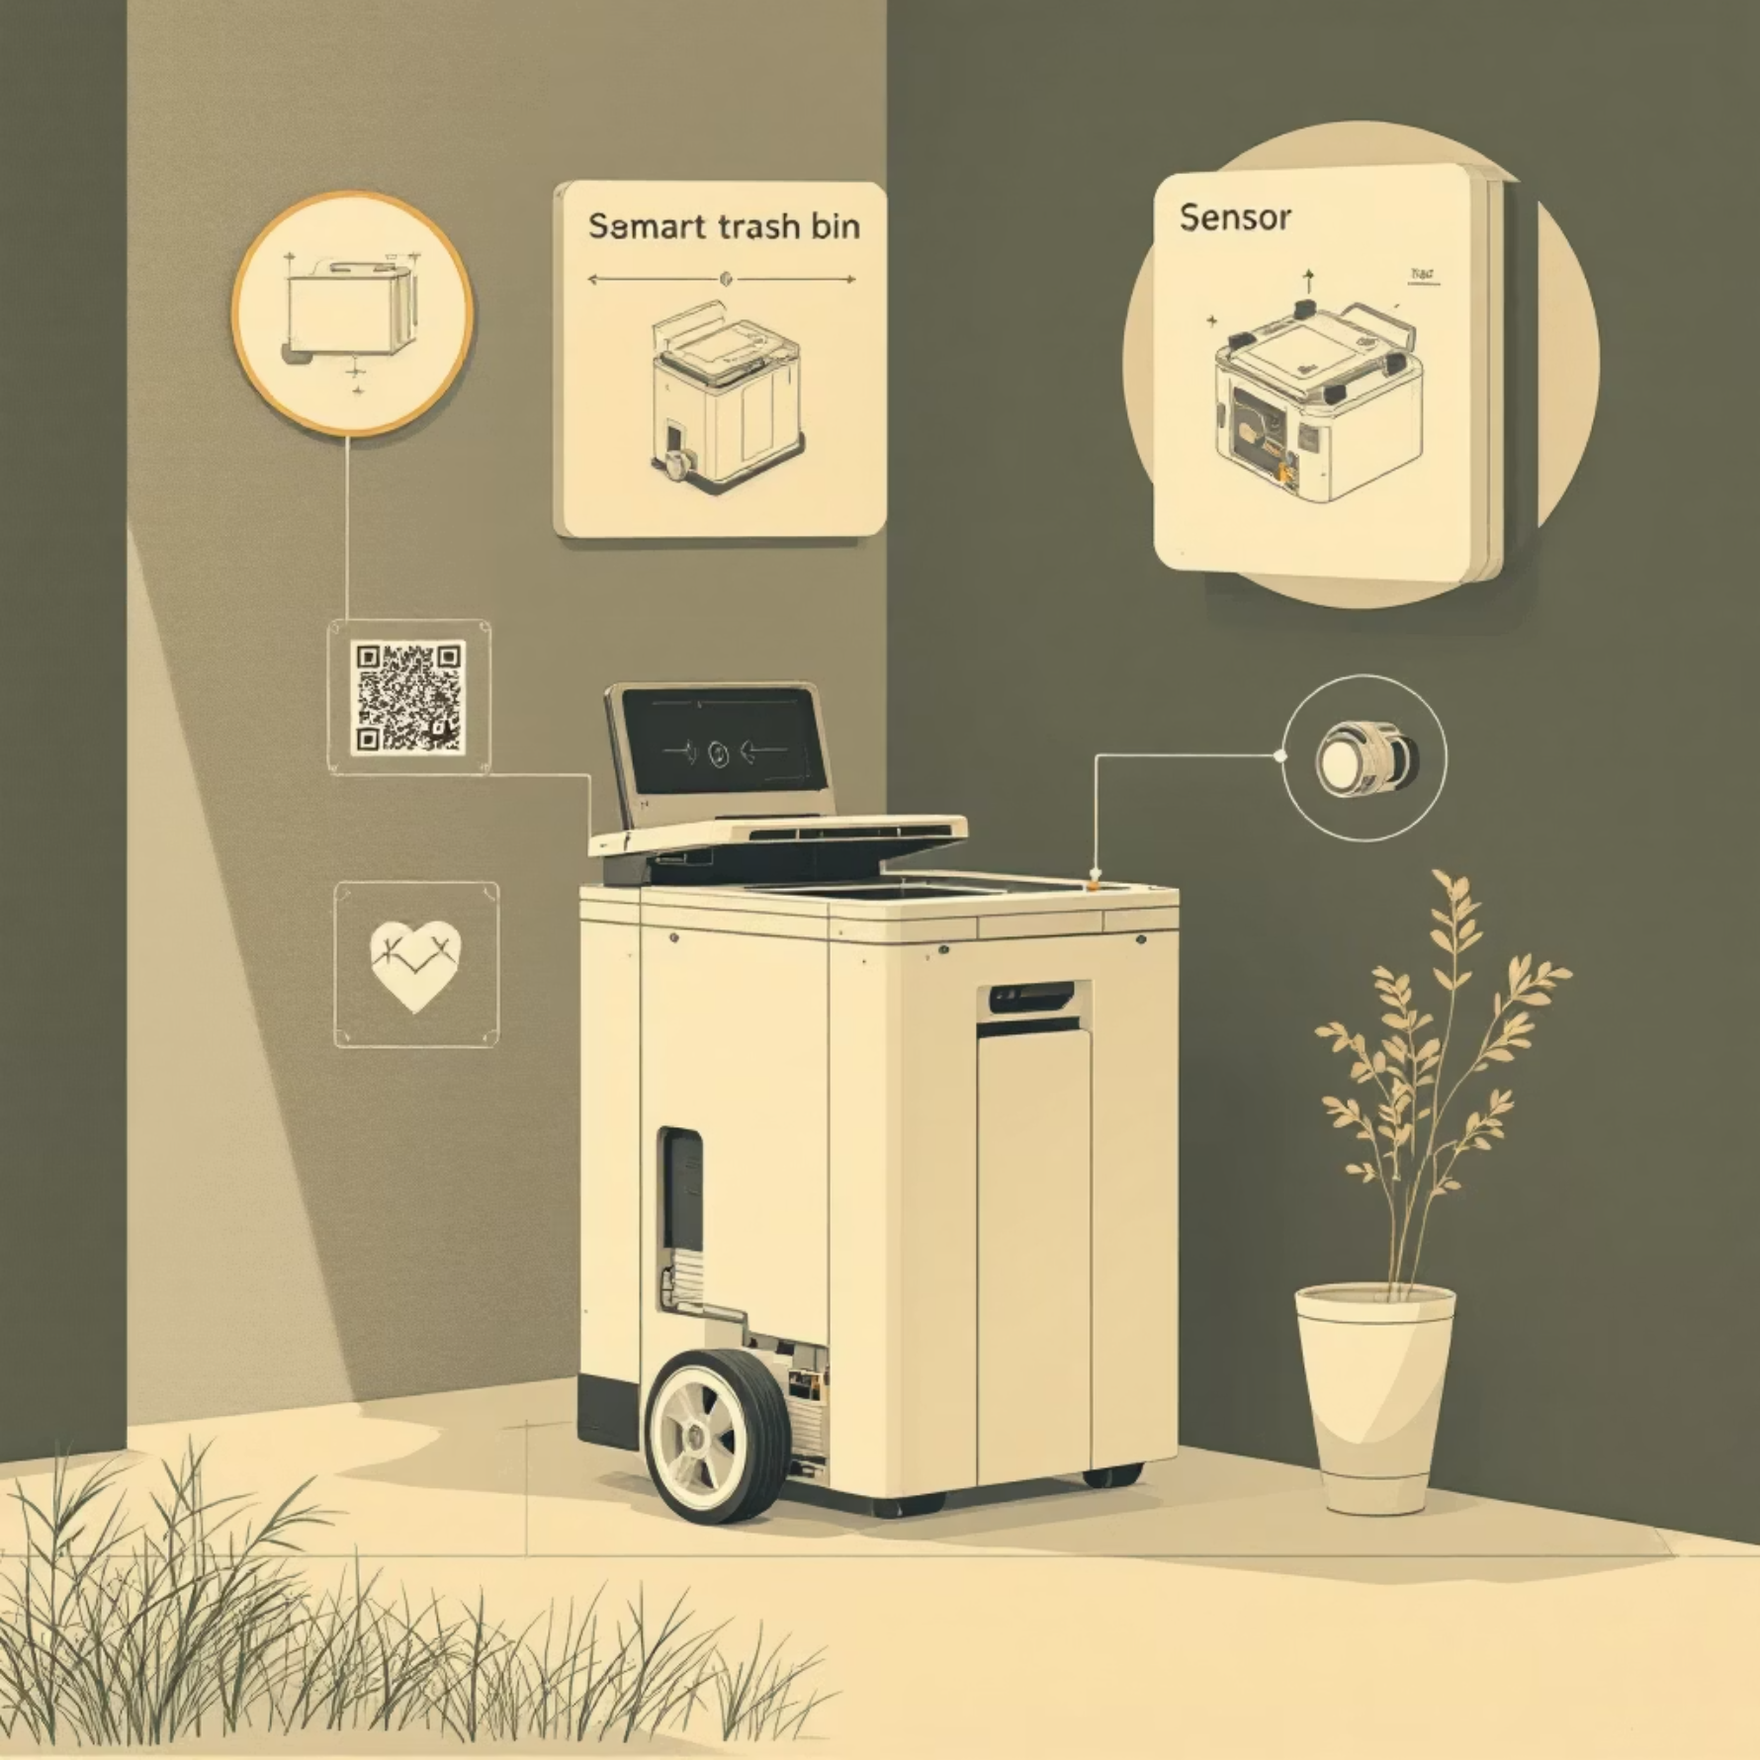
Модель "Умный мусорный бак"
Основа: Конструктор Lego Mindstorms EV3
Компоненты:
Модуль EV3 — управление системой
Ультразвуковой датчик — обнаружение мусора
Большой мотор — открытие/закрытие дверцы
Средний мотор — выдача вознаграждения
Принцип работы:
Обнаружение
Взвешивание
Выплата 5-10 рублей
Уведомление о заполнении

Slide 12
Итоги и перспективы
Ключевые выводы:
Срочное решение
Эффективный путь
Проблема отходов требует срочного решения
Раздельный сбор — эффективный путь
Мотивация
Практика
Технологии мотивируют людей сортировать мусор
Наша модель показывает практическое решение
Призыв к действию: Сортируйте отходы — берегите планету!

